Slide 1
توبك فضفاض وبيضوى

Slide 2
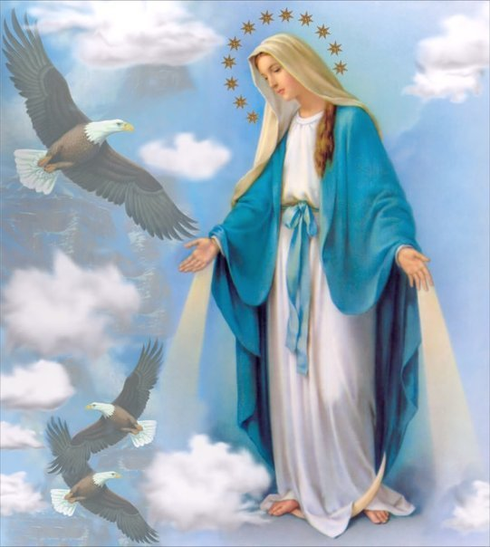
توبك فضفاض وبيضوى والتاج دهبى على فضى فرحتى سماى وارضى ايه ده كله يا ام النور ايه ده كله ده مش معقول

Slide 3
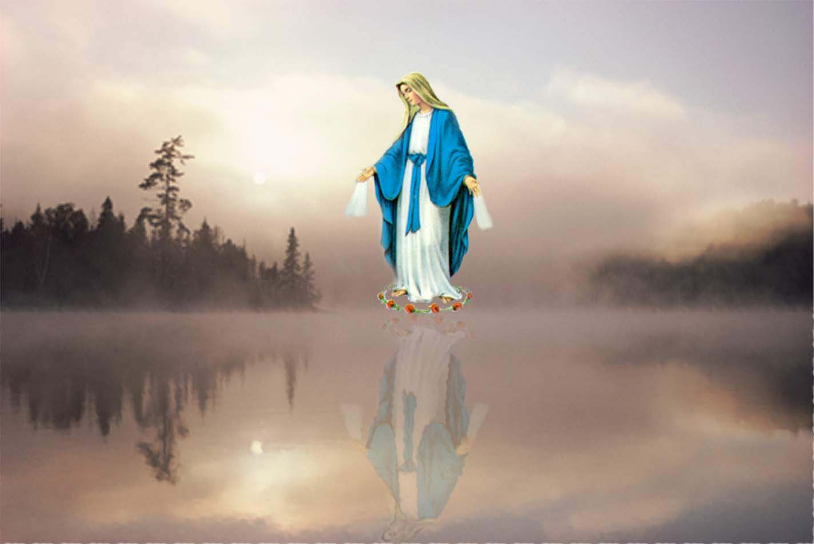
يا بتول يا طاهره تملى بتشقى علينا وتطل فى القبه تغيبى وتهلى ايه ده كله يا ام النور ايه ده كله ده مش معقول

Slide 4
توبك فضفاض وبيضوى والتاج دهبى على فضى فرحتى سماى وارضى ايه ده كله يا ام النور ايه ده كله ده مش معقول

Slide 5
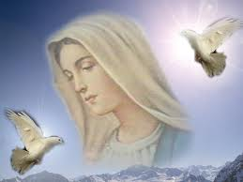
انوار حوالين القبه شايفنها شاب وشابه والفرحه ماتتخبه ايه ده كله يا ام النور ايه ده كله ده مش معقول

Slide 6
توبك فضفاض وبيضوى والتاج دهبى على فضى فرحتى سماى وارضى ايه ده كله يا ام النور ايه ده كله ده مش معقول

